Slide 1
Εισαγωγή στη διαχείριση χαρτοφυλακίου
Ως επενδυτικό χαρτοφυλάκιο ορίζουμε
Μια περιουσία που αποτελείται από μία ή
περισσότερες κατηγορίες επενδυτικών
τοποθετήσεων στις κεφαλαιαγορές και
στις χρηματαγορές.

Slide 2
Εισαγωγή στη διαχείριση χαρτοφυλακίου
Mερικές από τις κυριότερες επενδυτικές κατηγορίες είναι:
  Μετοχές
  Τίτλου του Ελληνικού Δημοσίου
  Ομολογίες
  Τραπεζικές Καταθέσεις
  Εμπορεύματα
  Συνάλλαγμα
  Παράγωγα
  Αμοιβαία Κεφάλαια

Slide 3
Διαχείριση χαρτοφυλακίου είναι
Προσπάθεια μεγιστοποίησης της απόδοσης
με παράλληλο
- όσο το δυνατόν –
περιορισμό του επενδυτικού κινδύνου.
Είναι μια δυναμική διαδικασία αγορών και
ρευστοποιήσεων μέσα στο χρόνο.

Slide 4
Ο Διαχειριστής επειδή δρα σε ένα περιβάλλον
συνεχών αλλαγών, πρέπει
να δομήσει ένα αρκετά ευέλικτο χαρτοφυλάκιο,
έτσι ώστε να μπορεί να προσαρμόζεται
στις εκάστοτε αλλαγές.
Το χαρτοφυλάκιο θα πρέπει να είναι κατά τέτοιο τρόπο δομημένο, έτσι ώστε να ανταποκρίνεται στις τρέχουσες υποχρεώσεις των ιδιοκτητών του.

Slide 5
Διαχείριση χαρτοφυλακίου
Aνάλογα με το χρονικό ορίζοντα στον οποίο κάθε διαχειριστής επιδιώκει τη μεγιστοποίηση της απόδοσης και την ελαχιστοποίηση του κινδύνου του χαρτοφυλακίου που διαχειρίζεται, μπορεί να χαρακτηριστεί ως:
Βραχυπρόθεσμος
Μεσοπρόθεσμος
Μακροπρόθεσμος

Slide 6
Όσο υψηλότερη είναι η προσδοκώμενη
απόδοση ενός χαρτοφυλακίου,
τόσο υψηλότερος είναι και
ο κίνδυνος του χαρτοφυλακίου
Ανάλογα με τον κίνδυνο που είναι διατεθειμένος
να αναλάβει ο διαχειριστής χαρτοφυλακίου
μπορεί να χαρακτηριστεί ως
Επιθετικός
Συντηρητικός

Slide 7
Υπόδειγμα Markowitz
Αποτελεί τη βάση κάθε κλασσικής προσέγγισης της επιλογής χαρτοφυλακίου (“Portfolio Selection”, Journal of Finance).
Βασίζεται σε δυο άξονες
  τη μεγιστοποίηση της απόδοσης του επενδυτή
  την ελαχιστοποίηση του κινδύνου της απόδοσης

Slide 8
Θεωρία Χαρτοφυλακίου του Markowitz - Υποθέσεις
H κάθε επένδυση αναλύεται σε μια κατανομή πιθανοτήτων των αναμενόμενων αποδόσεων (κανονική).
Οι επενδυτές λαμβάνουν αποφάσεις σύμφωνα με τις καμπύλες φθίνουσας οριακής χρησιμότητας τους.
Οι επενδυτές υπολογίζουν τον κίνδυνο ενός χαρτοφυλακίου βασιζόμενοι στη μεταβλητότητα των αναμενόμενων αποδόσεών τους.

Slide 9
Θεωρία Χαρτοφυλακίου του Markowitz
Οι επενδυτές παίρνουν αποφάσεις με βάση την αναμενόμενη απόδοση και τον κίνδυνο, επομένως οι καμπύλες χρησιμότητας τους είναι συναρτήσεις αναμενόμενης απόδοσης και διακύμανσης.
Για μια συγκεκριμένη ποσότητα κινδύνου οι επενδυτές προτιμούν περισσότερη αναμενόμενη απόδοση από λιγότερη. Για μια συγκεκριμένη ποσότητα αναμενόμενης απόδοσης οι επενδυτές προτιμούν λιγότερο κίνδυνο από περισσότερο.

Slide 10
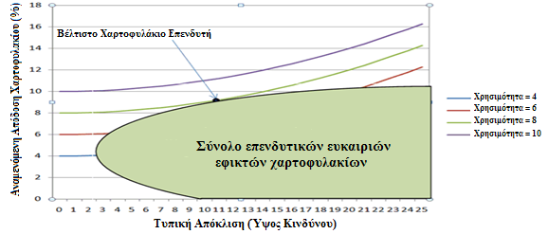

Slide 11
ΕΠΙΛΟΓΗ ΧΑΡΤΟΦΥΛΑΚΙΟΥ ΜΕ ΚΙΝΔΥΝΟ
Μετοχές,
μακροπρόθεσμα ομόλογα,
μετοχικά ή μικτά Α/Κ,
ακίνητα,
εμπορεύματα, κ.λπ.

Slide 12
Περιορίζουμε το χαρτοφυλάκιο σε μετοχές του Χ.Α.
Για κάθε μία θα πρέπει να καταλήξουμε σε μια σειρά πιθανών αποδόσεών τους και των αντίστοιχων πιθανοτήτων
  μετά από ανάλυση των στοιχείων κάθε εταιρίας και
  του κλάδου στον οποίον δραστηριοποιείται,
Στόχος είναι η εύρεση:
  της μέσης απόδοσης κάθε μετοχής
  της τυπικής απόκλισης που παρουσιάζει η μέση προσδοκώμενη απόδοση κάθε μετοχής και
  της συνδιακύμανσης που παρουσιάζει η κάθε προσδοκώμενη απόδοση με όλες τις υπόλοιπες μετοχές του Χ.Α.Α.

Slide 13

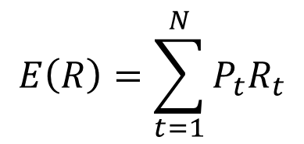
Ας πάρουμε για παράδειγμα τη μετοχή Α, τα σενάρια μεταβολής της τιμής της για το 2010 παρουσιάζονται στον πίνακα
$$=0,4∗0,3=0,12$$
$$E\left(R\right)=\sum_{t=1}^{N}{P_{t}R_{t}}$$
Ε(Α) ή Ε(R) Αναμενόμενη Απόδοση Μετοχής

Slide 14
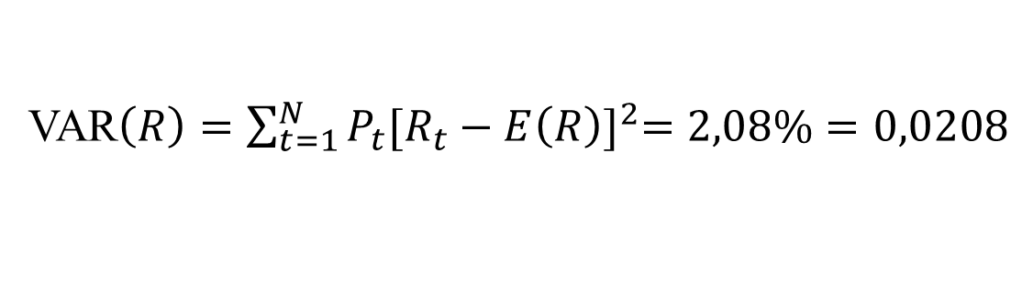
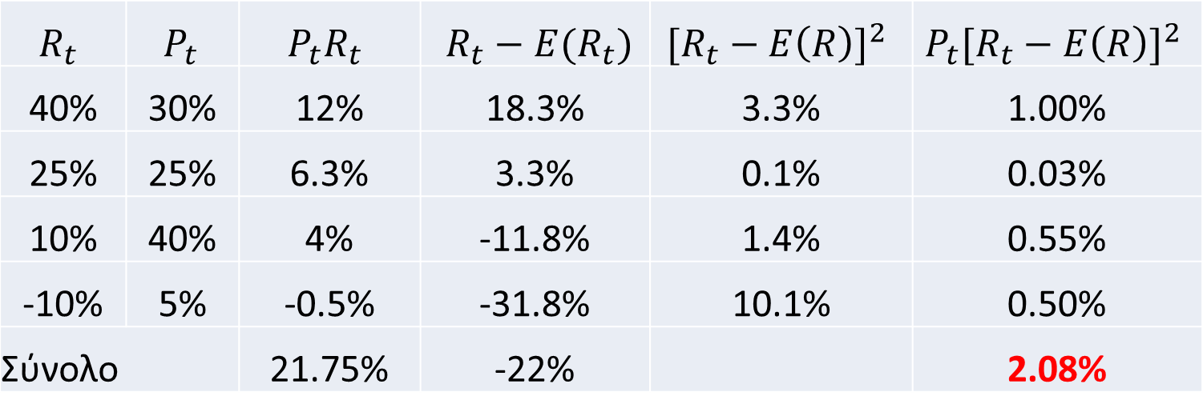
Ας πάρουμε για παράδειγμα τη μετοχή Α, τα σενάρια μεταβολής της τιμής της για το 2010 παρουσιάζονται στον πίνακα
$R_{t}$ | $P_{t}$ | $P_{t}R_{t}$ | $R_{t}−E(R_{t})$ | ${[R_{t}−E\left(R\right)]}^{2}$ | $P_{t}{[R_{t}−E\left(R\right)]}^{2}$
40% | 30% | 12% | 18.3% | 3.3% | 1.00%
25% | 25% | 6.3% | 3.3% | 0.1% | 0.03%
10% | 40% | 4% | -11.8% | 1.4% | 0.55%
-10% | 5% | -0.5% | -31.8% | 10.1% | 0.50%
Σύνολο |  | 21.75% | -22% |  | 2.08%
VAR$\left(R\right)=\sum_{t=1}^{N}{P_{t}{[R_{t}−E\left(R\right)]}^{2}=2,08\%=0,0208}$
Var(R) Διακύμανση Αποδόσεων Μετοχής

Slide 15
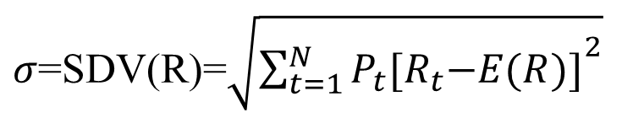
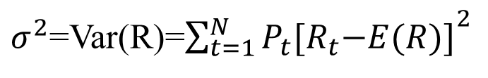
Ας υποθέσουμε ότι ένας αναλυτής έχει προβλέψει για τον επόμενο χρόνο τις παρακάτω 4 ισοπίθανες δυνατές καταστάσεις
$σ^{2}$=Var(R)=${\sum_{t=1}^{N}{P_{t}{[R}_{t}−E(R)]}}^{2}$
$σ$=SDV(R)=$\sqrt{{\sum_{t=1}^{N}{P_{t}{[R}_{t}−E(R)]}}^{2}}$

Slide 16
Συνδιακύμανση
Διαθέτουμε τα n ζεύγη παρατηρήσεων (Χ₁,Υ₂),...,(Χ_{n}, Υ_{n}).
Κάθε Ζεύγος (Χ_{i},Υ_{i}), i=1,...,n αποτελεί μια διμεταβλητή παρατήρηση και παριστάνεται με ένα σημείο στο επίπεδο ΧΥ.
Η συνδιακύμανση (covariance) ορίζεται ως εξής:
μετρά την γραμμική συμμεταβολή δηλαδή την τάση των σημείων (Χ_{i},Y_{i}) να συγκεντρώνονται κατά μήκος μιας ευθείας.

Slide 17
Αν στο ζεύγος (Χ_{i},Y_{i}) η παρατήρηση Χ_{i} είναι μεγαλύτερη (μικρότερη) από τον και η Υ_{i} μεγαλύτερη (μικρότερη) από τον τότε το γινόμενο είναι θετικό.
Αν η παρατήρηση της μιας μεταβλητής είναι μεγαλύτερη από τον μέσο της, ενώ της άλλης είναι μικρότερη τότε το παρακάτω γινόμενο είναι αρνητικό .

Slide 18
Συντελεστής συσχέτισης
Η συνδιακύμανση εκφράζεται σε (μονάδες Χ) (μονάδες Υ).
Διαιρώντας την με το γινόμενο S_{x}S_{y} προκύπτει ένα μετρό γραμμικής συμμεταβολής που είναι απαλλαγμένο από μονάδες μέτρησης και ονομάζεται συντελεστής συσχέτισης του Pearson
ή

Slide 19
Αποδεικνύεται ότι ο συντελεστής r_{xy} έχει τις ακόλουθες ιδιότητες:
Ιδιότητα 1η: Παίρνει τιμές στο κλειστό διάστημα [-1,1].
Οι ακραίες τιμές -1 και 1 αντιστοιχούν στην περίπτωση που όλα τα σημεία (Χ_{i},Υ_{i}), i=1,...,n βρίσκονται επάνω σε μια ευθεία με αρνητική ή θετική κλίση, αντίστοιχα.
Οταν οι Χ_{i} και Υ_{i}, είναι παρατηρήσεις τυχαίων μεταβλητών, η πιθανότητα να υπολογίσουμε συντελεστή συσχέτισης ίσο με 1 ή -1 είναι μηδενική

Slide 20
Οι ακραίες τιμές όμως χρησιμεύουν για να ερμηνεύσουμε τις διάμεσες.
Οσο πιο κοντά σε μια απ' αυτές βρίσκεται ο r_{xy}, τόσο πιο έντονη η γραμμική συμμεταβολή των παρατηρήσεων Χ και Υ.
Μια τιμή για τον r_{xy} ίση ή πολύ κοντά στο μηδέν, δηλώνει απουσία γραμμικής σχέσης αλλά όχι απουσία οποιασδήποτε σχέσης,
Απρόβλεπτη είναι η επίδραση στην τιμή του r_{xy} μιας μη γραμμικής σχέσης όπως και μιας ή περισσότερων ακραίων τιμών. Το διάγραμμα διασποράς των παρατηρήσεων (Χ_{i}, Υ_{i}) μπορεί να είναι διαφωτιστικό στην περίπτωση αυτή.

Slide 21
Συσχέτιση και ανεξαρτησία
Ο συντελεστής συσχέτισης μετρά την ένταση γραμμικής συμμεταβολής.
Δυο μεταβλητές Χ,Υ μπορεί να έχουν συντελεστή συσχέτισης ίσο με μηδέν και οι μεταβλητές να μην είναι ανεξάρτητες αλλά να συνδέονται με σχέση μη γραμμική .
Μηδενική συσχέτιση δεν συνεπάγεται ανεξαρτησία εκτός από την ακόλουθη περίπτωση:
  Όταν η κοινή κατανομή των Χ και Υ είναι η κανονική.

Slide 22
Συσχέτιση και το εύρος των δεδομένων
Το μικρό εύρος των παρατηρήσεων της μιας ή και των δύο μεταβλητών έχει συνήθως ως αποτέλεσμα να υπολογίσουμε μια μικρή τιμή για τον r_{xy}.
Αν υποπτευόμαστε ότι η μικρή τιμή του r_{xy} οφείλεται σ' αυτόν το λόγο και το επιτρέπουν οι συνθήκες δειγματοληψίας θα πρέπει να διευρύνουμε το δείγμα.

Slide 23
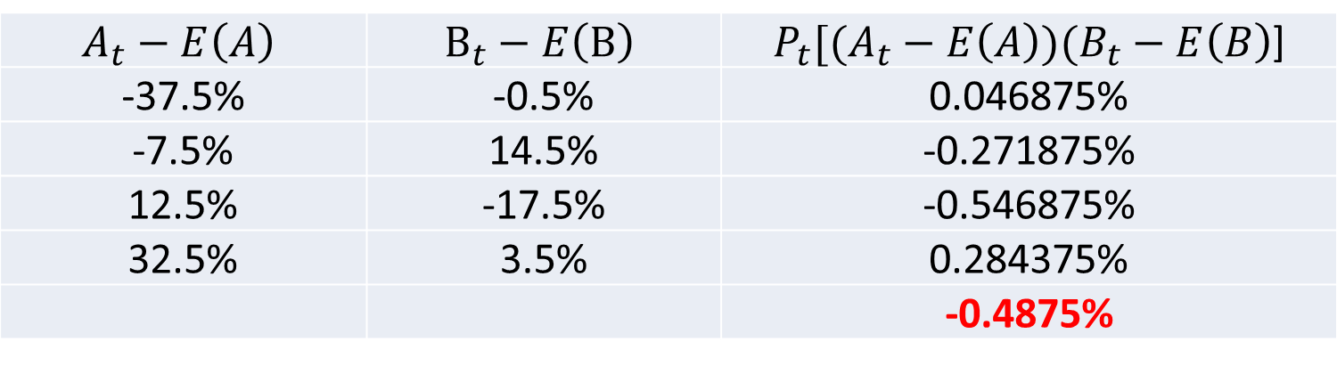
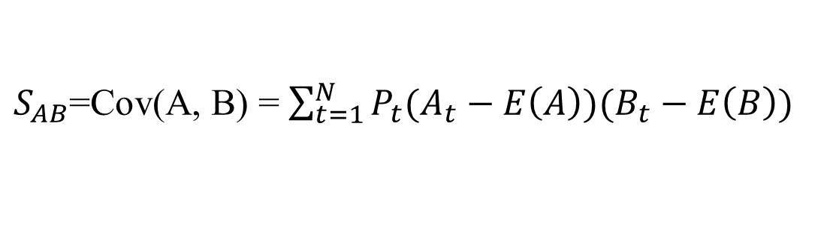
$$A_{t}−E\left(A\right)$$ | $$Β_{t}−E\left(Β\right)$$ | $P_{t}[(A_{t}−E\left(A\right))(B_{t}−E\left(B\right)$]
-37.5% | -0.5% | 0.046875%
-7.5% | 14.5% | -0.271875%
12.5% | -17.5% | -0.546875%
32.5% | 3.5% | 0.284375%
 |  | -0.4875%
Συνδιακύμανση
$S_{AB}$=Cov(A, B) = $\sum_{t=1}^{N}{P_{t}(A_{t}−E\left(A\right))(B_{t}−E\left(B\right))}$

Slide 24
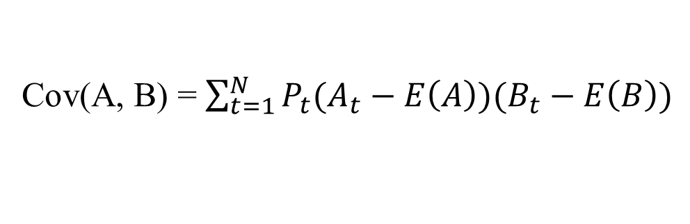
Cov(A, B) = $\sum_{t=1}^{N}{P_{t}(A_{t}−E\left(A\right))(B_{t}−E\left(B\right))}$
H αρνητική συνδιακύμανση υποδεικνύει ότι όταν η απόδοσης της μετοχή Α είναι πάνω από το μέσο όρο της, η απόδοση της μετοχής Β θα είναι κάτω από τον μέσο όρο της και το αντίστροφο.
Το γεγονός, όμως, ότι η συνδιακύμανση είναι –0,004875 είναι δύσκολο να εξηγηθεί.
Για να αποκτήσει νόημα αυτός ο αριθμός θα πρέπει να υπολογίσουμε την συσχέτιση r_{AB}.
r_{AB}=Cov(A,B)/σ_{Α}σ_{β}=-0,004875/(0,2586*0,115)=0,16392

Slide 25
r=1

Slide 26
r= -1

Slide 27
r= 0

Slide 28
Αν υποθέσουμε ότι ένας επενδυτής έχει δύο μετοχές Α και Β, τότε η αναμενόμενη απόδοση του χαρτοφυλακίου θα είναι:
Χ_{Α}= Ποσοστό της μετοχής Α στο χαρτοφυλάκιο
Χ_{Β} = Ποσοστό της μετοχής Β στο χαρτοφυλάκιο
Ε(Α) Ε(Β) = Αναμενόμενες αποδόσεις αντίστοιχα των μετοχών Α και Β
Έστω ο επενδυτής έχει διαθέσει 60 Ευρώ για την μετοχή Α και 40 Ευρώ για την μετοχή Β τότε
Αναμενόμενη απόδοση χαρτοφυλακίου θα είναι ίση με = 0,6 *17,5% + 0,4*5,5 % = 12,7 %
Είναι ευνόητο ότι η άθροιση των Χ_{Α} και Χ_{Β} είναι πάντοτε 1 [Χ_{Α} = 60/(60+40) ]

Slide 29
Απόδοση Χαρτοφυλακίου
H αναμενόμενη απόδοση ενός χαρτοφυλακίου αποτελούμενου από επενδυτικά στοιχεία (χρεόγραφα, μετοχές, κλπ), είναι ο σταθμικός μέσος όρος των αποδόσεων των επιμέρους επενδυτικών στοιχείων.

